Slide 1
高校邦在线教育平台
学生操作手册
北京高校邦科技有限公司

Slide 2
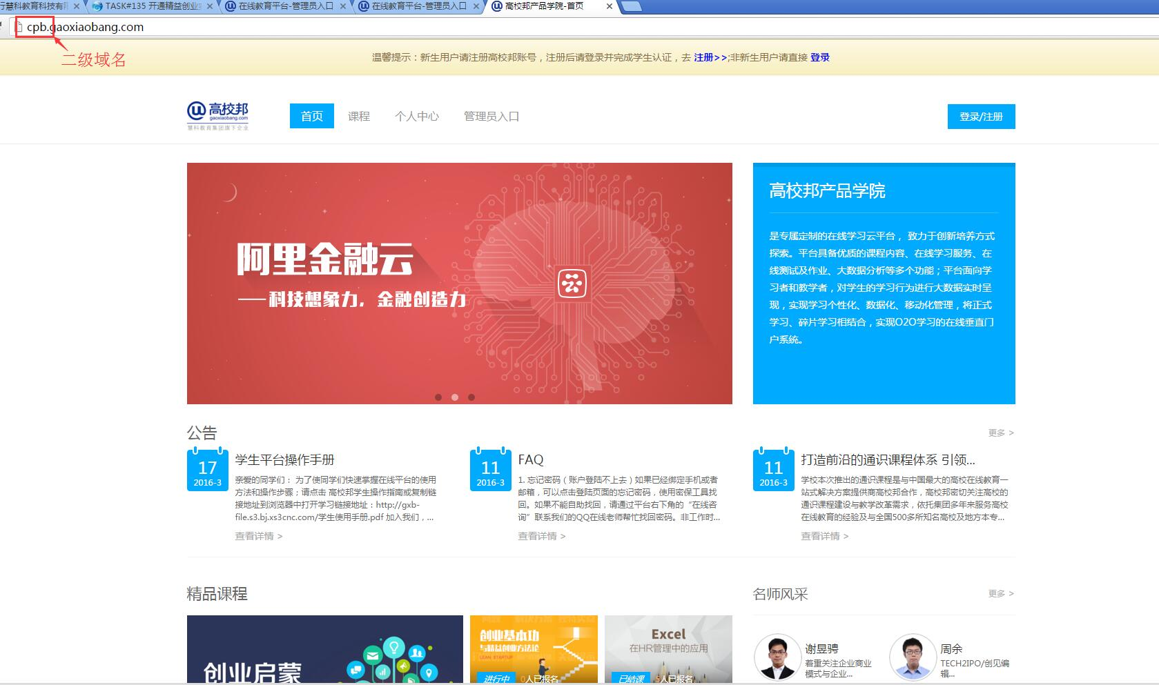
打开院校与高校邦合作网页“二级域名.gaoxiaobang.com”进入首页。

Slide 3
温馨提示：未注册学生请先注册高校邦账号，注册后请登录并完成学生认证；已有帐号学生请直接登录。

Slide 4
已有帐号学生
未注册学生
已经在高校邦在线学习平台学习过课程的学生，可以使用已有帐号：学号或手机号/邮箱直接登录
首次来高校邦在线学习平台，还没有帐号的学生。

Slide 5
未注册学生

Slide 6
未注册学生
注册
登录
学生认证
课程学习

Slide 7
未注册学生
注册
登录
学生认证
课程学习

Slide 8
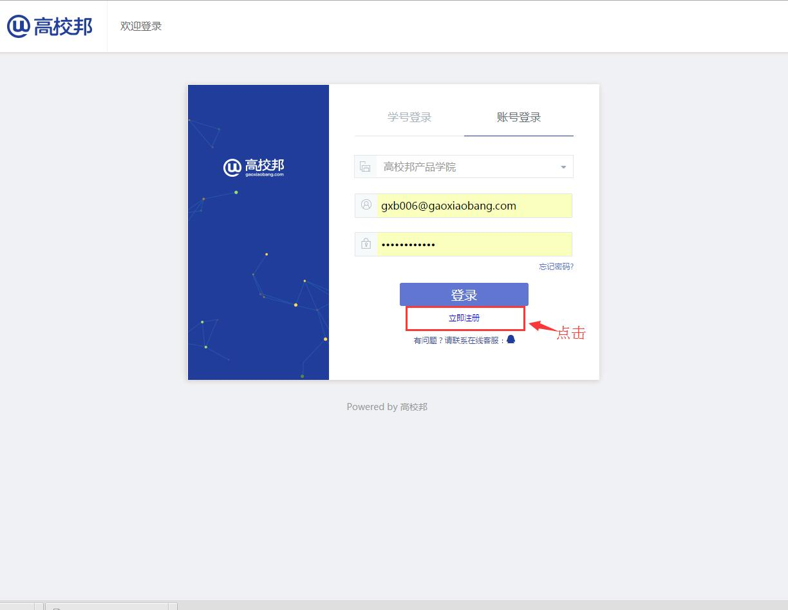
注册
点击登录键下方立即注册，即可跳转到注册界面。

Slide 9
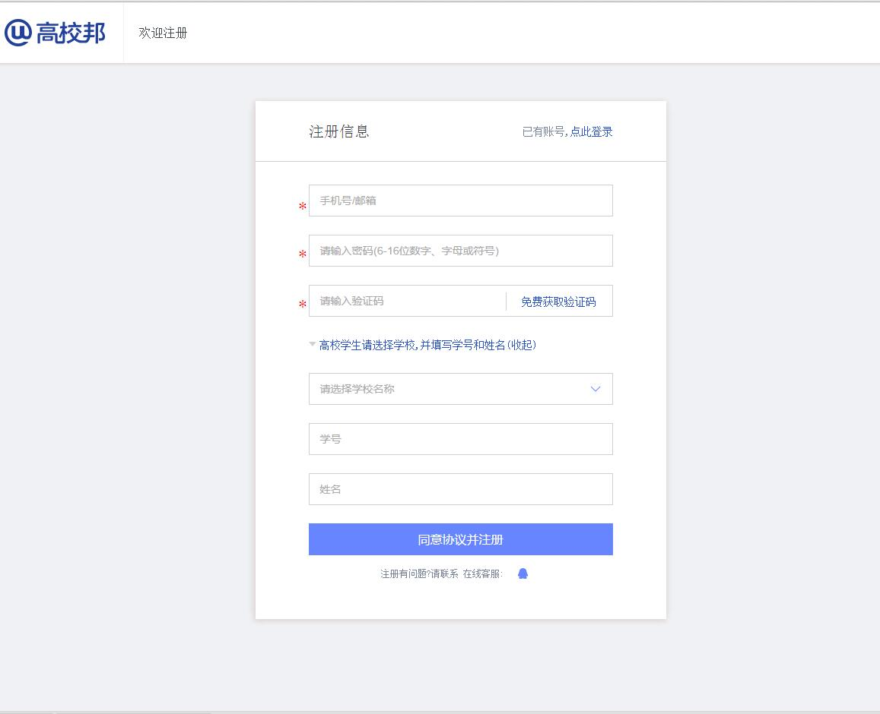
注册
填写你的手机号或邮箱、密码、验证码以及学生信息：学校、学号、姓名，点击“立即注册”，即可完成帐号注册及学生认证。*号为必填，其余可选填。

Slide 10
未注册学生
注册
登录
学生认证
课程学习

Slide 11
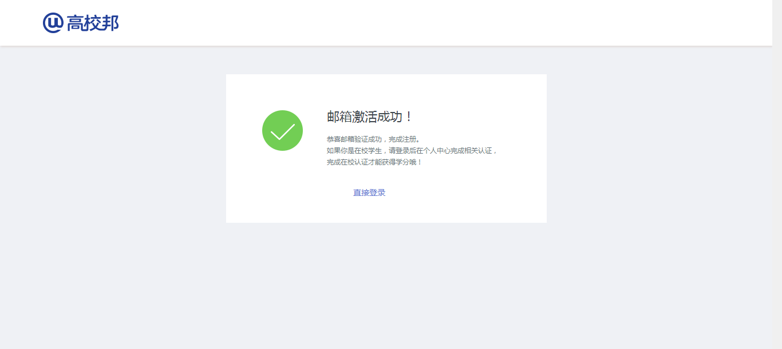
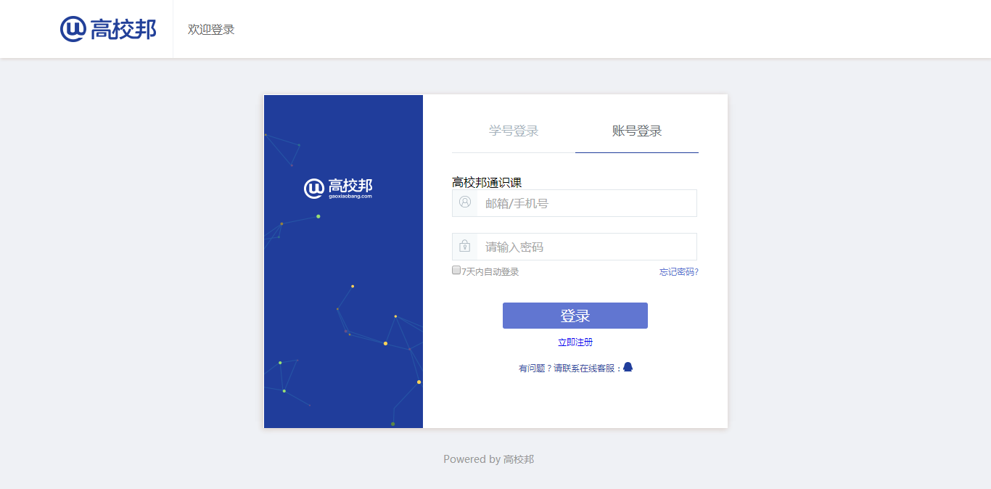
登录
注册成功后，点击“直接登录”即可跳转到登录界面，选择“帐号登录”，使用注册时的手机号/邮箱、密码即可完成登录。如果在注册时填写了正确的学生信息，也可以使用学号登录。

Slide 12
未注册学生
注册
登录
学生认证
课程学习

Slide 13
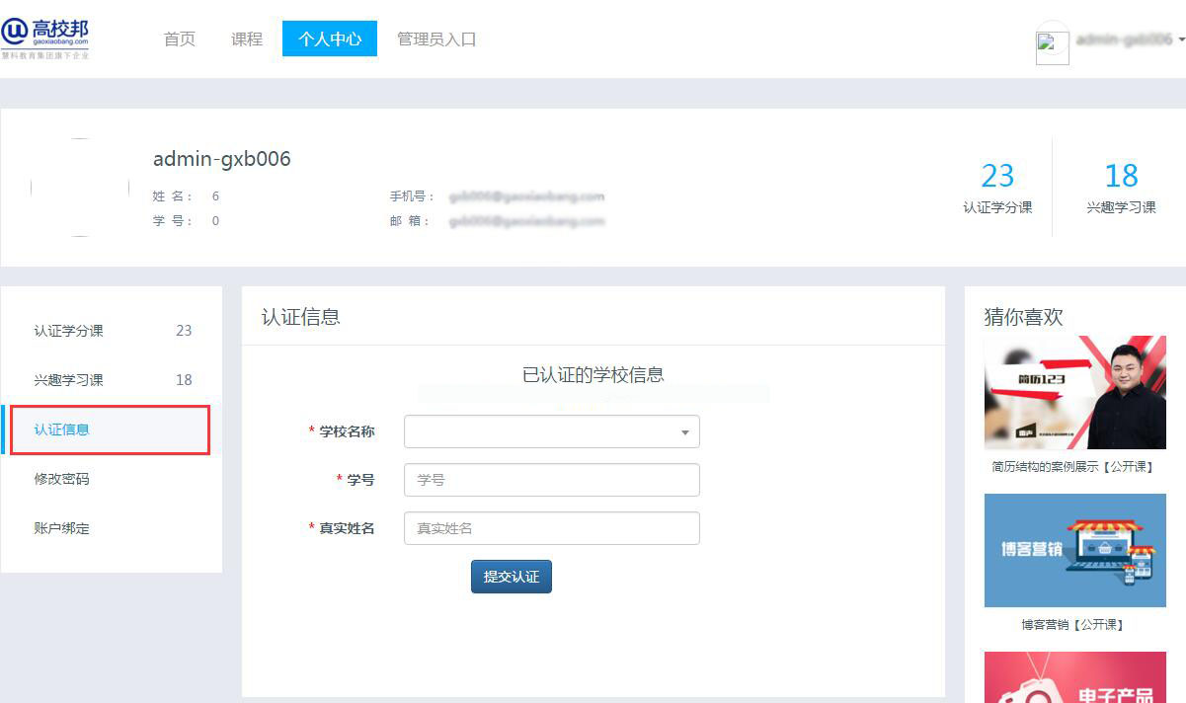
学生认证
如果在注册时没有填写正确的学生信息，需要再次认证。
在个人中心界面点击左侧导航下的“认证信息”，进入认证信息界面。

Slide 14
学生认证
选择你的学校并输入学号、真实姓名，点击“提交认证”，即可完成学生认证。
请同学们务必要使用自己的学号信息认证，以免影响成绩。完成学生认证后，下次也可以直接使用学号登录。

Slide 15
未注册学生
注册
登录
学生认证
课程学习

Slide 16
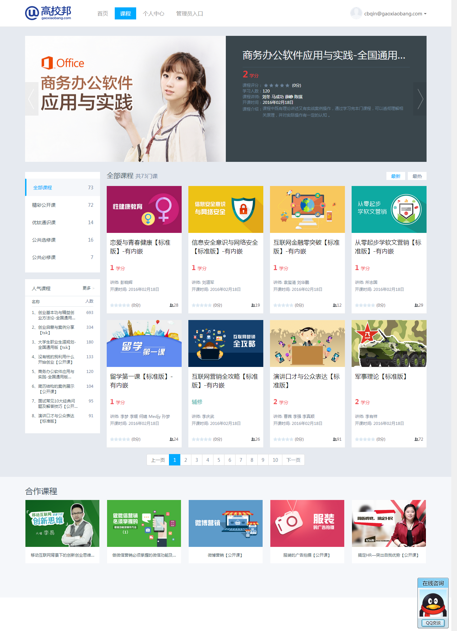
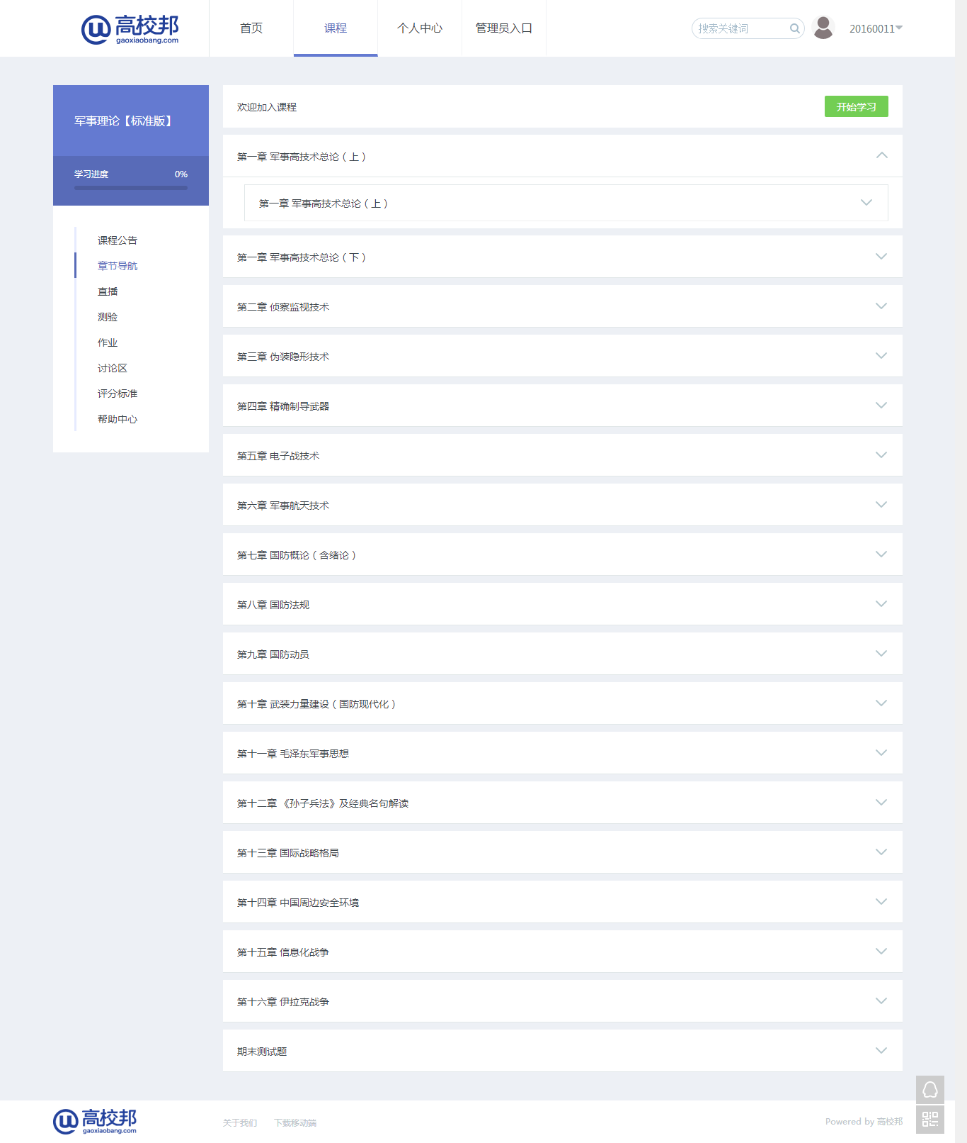
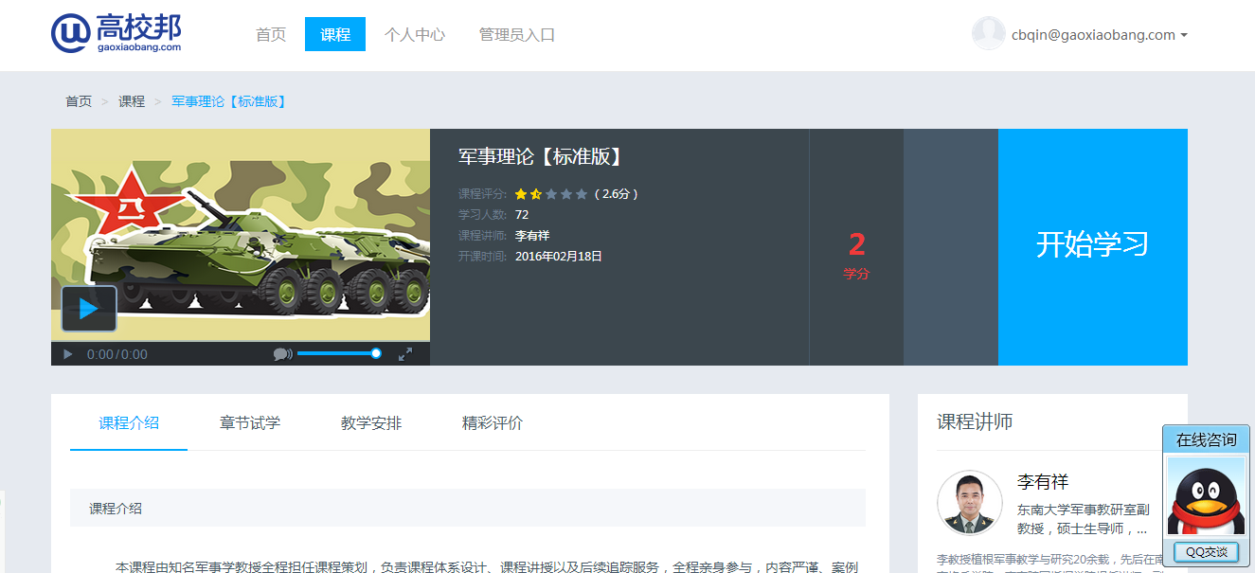
在课程页面，点击你要学习的课程，进入课程详情页面。在课程详情页面点击“开始学习”，进入课程学习中心开始学习之旅。

Slide 17
课程学习

Slide 18
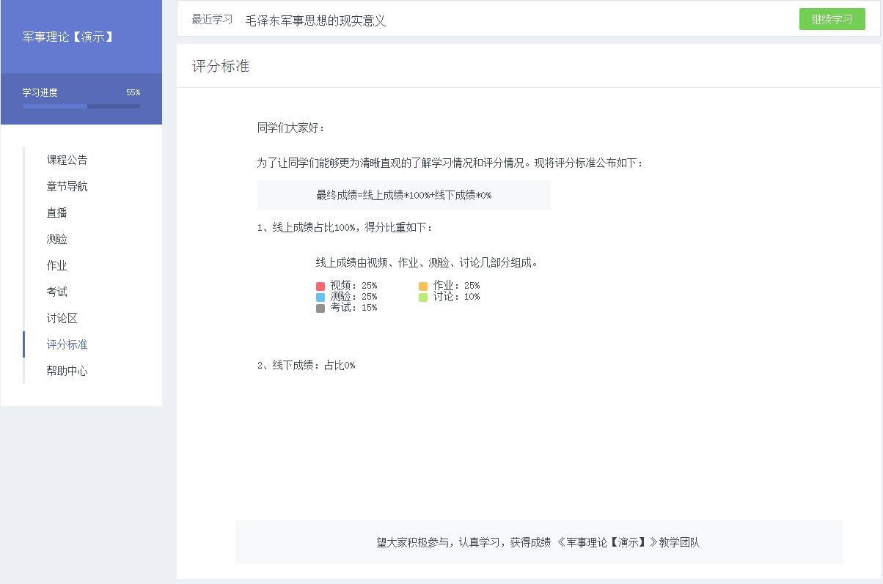
评分标准
课程成绩由线上成绩和线下成绩组成。线上成绩包括视频、测验、作业、讨论、考试，线下成绩由老师评判后计分，不同的课程权重分配不同。

Slide 19
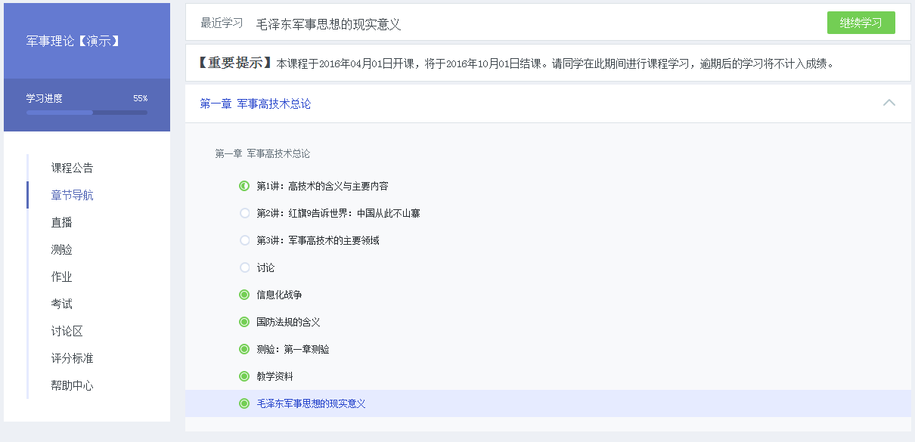
章节导航
章节导航是课程内容区，同学可以按照章节顺序学习，课程内容包括视频、测验、作业和讨论，点击相应的内容即可进入学习。

Slide 20
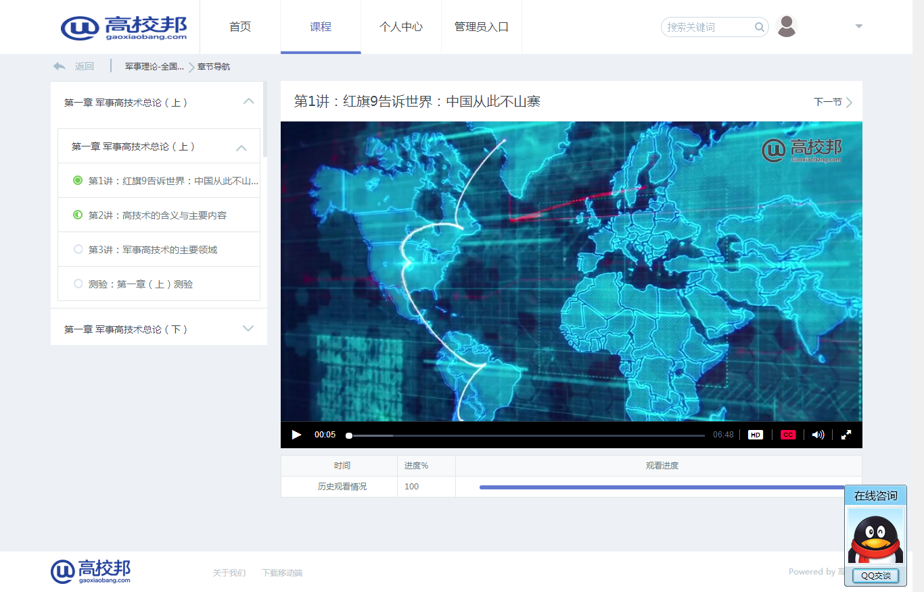
视频
视频完整看完才有成绩，否则不得分，请认真观看所有视频，以完成课程知识点的学习。

Slide 21
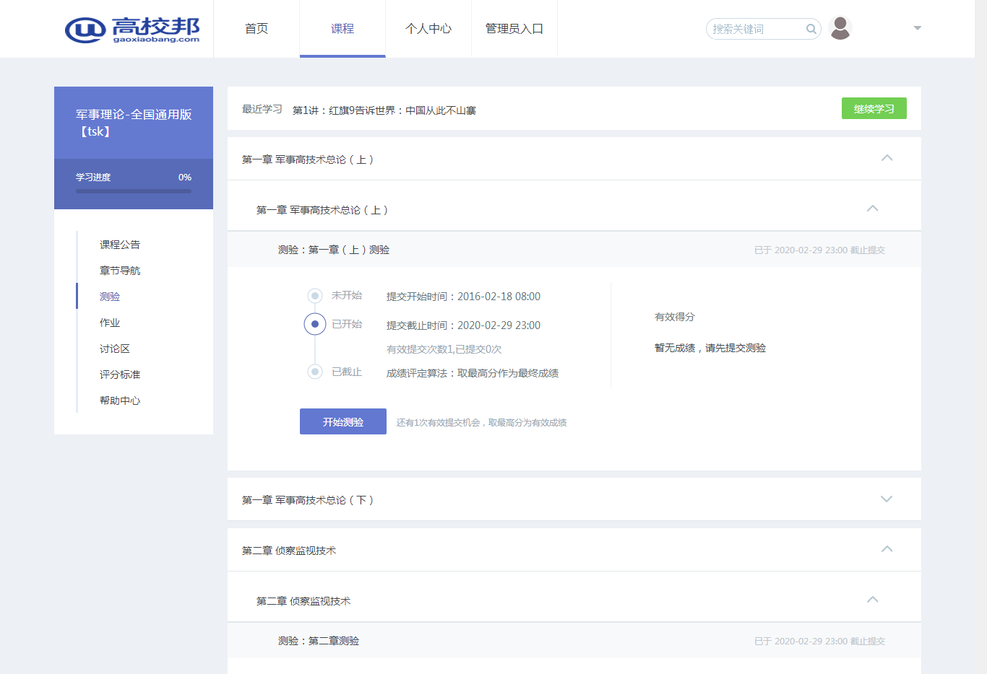
测验
测验全部为客观题练习，按时完成每个测验即可获得成绩，超过提交截止时间后不再记录成绩，请及时提交。

Slide 22
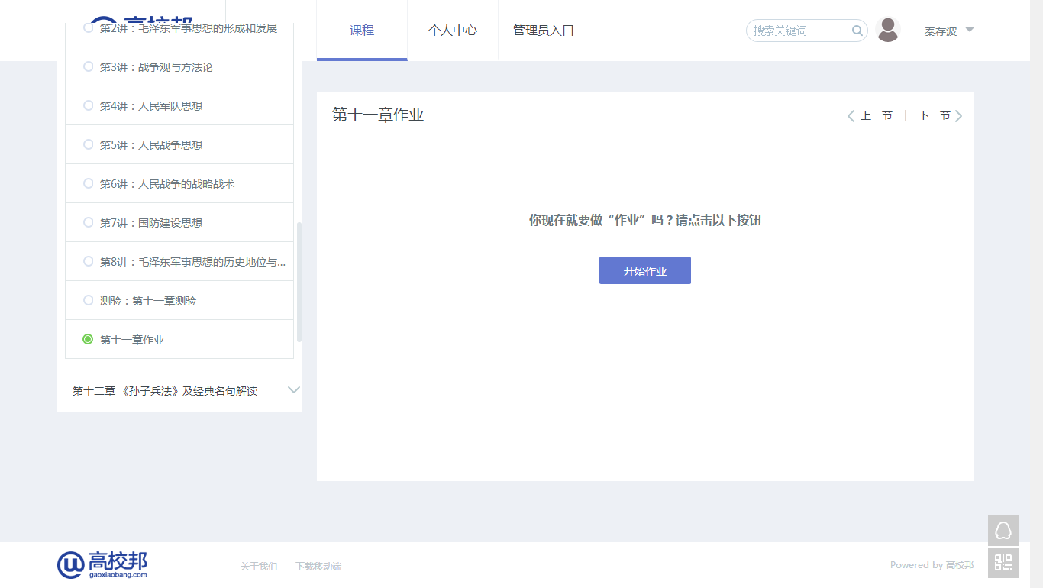
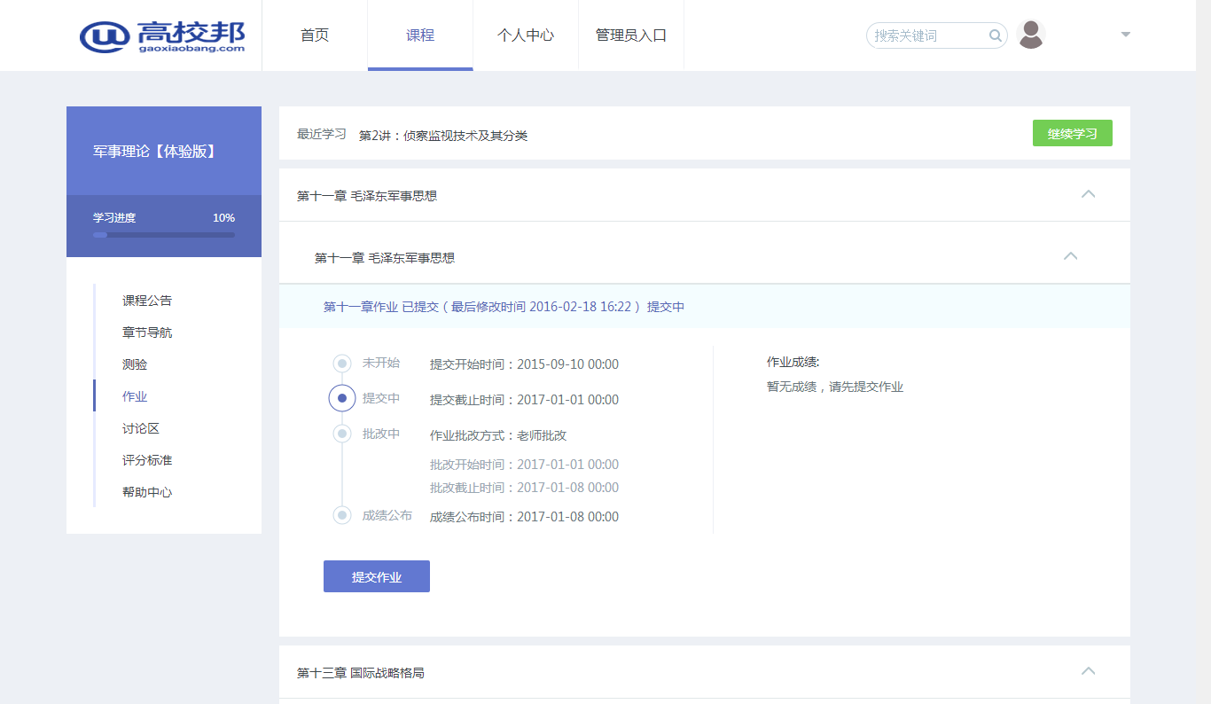
作业
作业全部为主观题练习，作业批改方式分为老师批改和学生互评，最终成绩需要在成绩公布阶段查看。
老师批改：作业提交完成后，由老师批改并给出成绩。
学生互评：作业提交完成后，需要在批改阶段完成同学作业互评及自评，不参与互评与自评会影响你的作业成绩。

Slide 23
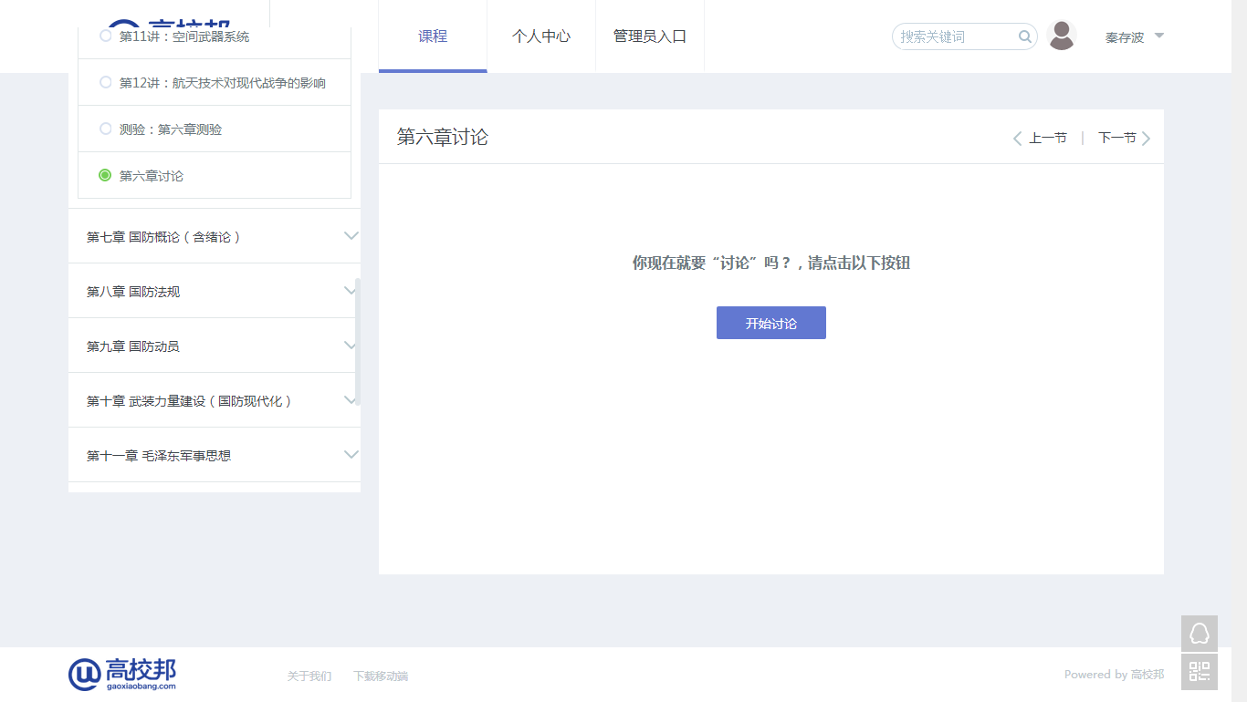
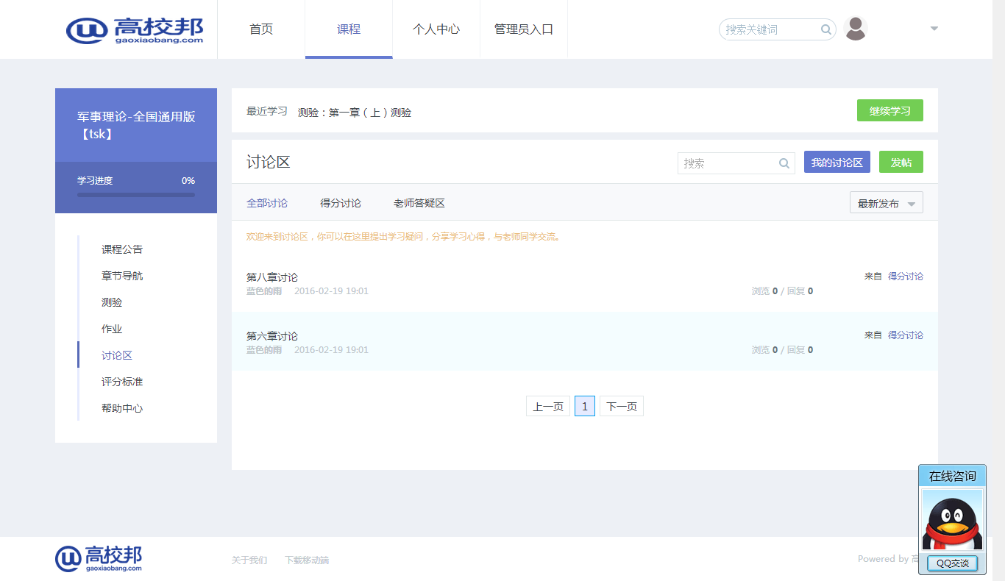
讨论
讨论板块是学生老师之间的互动学习区。同学们即可以针对本课程的知识点进行提问，得到其他同学和老师的帮助，也可以进行话题讨论与课程教学讨论。
得分讨论为课程章节下的讨论，参与讨论可以获得分数，讨论次数及质量会影响最终的讨论成绩。

Slide 24
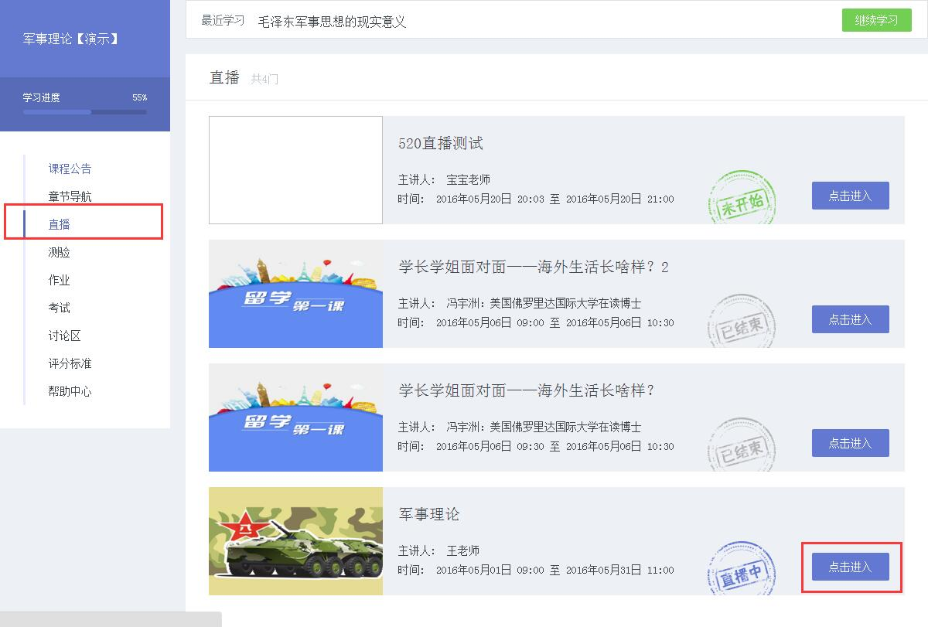
直播
直播为学生在线与教师实时互动功能，学生在直播时间内点击进入即可参与直播。

Slide 25
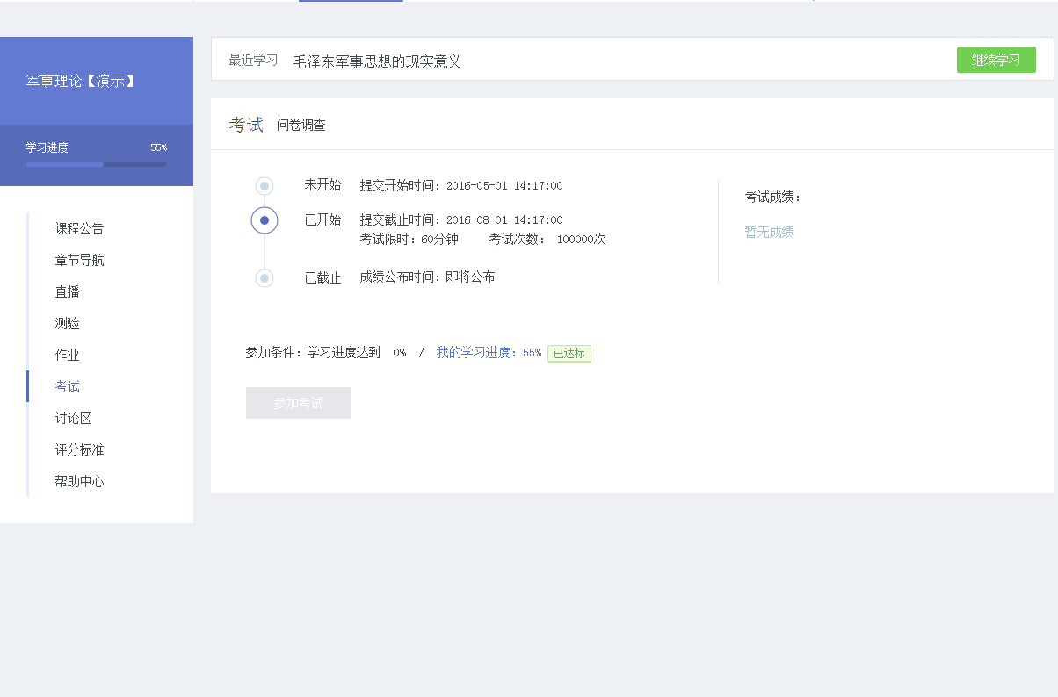
考试
学生学习一定进度后即可参加考试，点击左侧菜单栏中考试，选择参加考试即可进入。

Slide 26
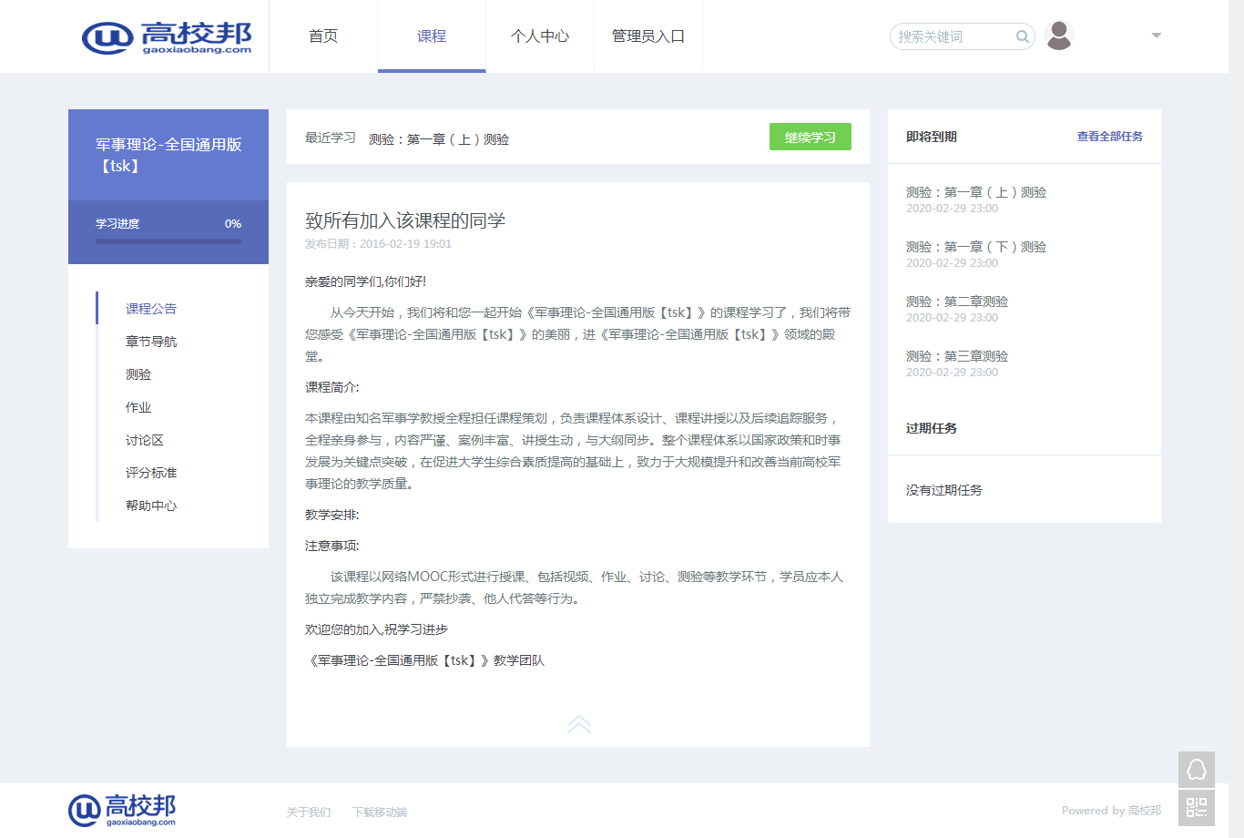
课程公告
在课程公告栏目中，查看课程公告，可以及时获得老师课程通知，实时了解课程教学计划。

Slide 27
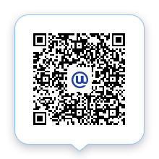
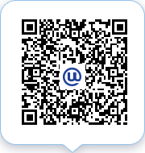
扫描二维码下载高校邦APP课程学习更加方便。
Andriod版下载
iPhone版下载

Slide 28
如您在学习中遇到任何问题，请及时联系客服
QQ：4006400770
邮箱：service@gaoxiaobang.com

